Slide 1
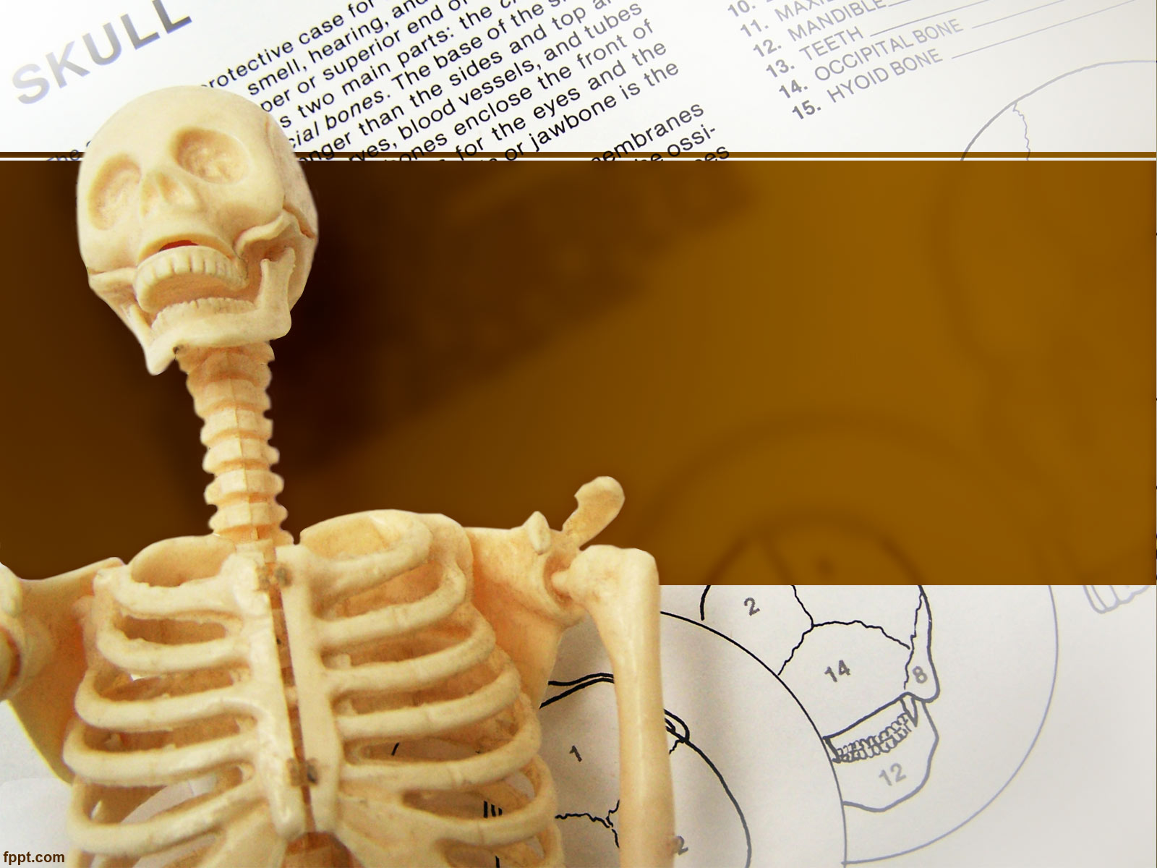

藥癮戒治醫療處遇介紹
Notes:
大家好，我是八里療養院的黃正誼醫師，今天很高興有機會跟大家介紹藥癮戒治醫療處遇。

Slide 2

課程目標
聆聽本課程的學員應學習到：
物質使用障礙症之診斷標準及相關神經心理功能改變
成癮疾患為一慢性且復發之疾病
傳統藥癮戒治醫療模式與個案管理導向醫療模式之差異
目前台灣藥癮戒治醫療與司法整合流程
鴉片類替代療法藥物簡介
Notes:
我會在這個課程裡跟大家介紹成癮這個概念在醫學上是怎麼去看待它，有哪些醫療模式用在成癮這樣的疾病。由於成癮常常會牽涉到司法問題，所以，司法體系跟醫療體系在合作處理成癮這個問題上面，會遇到哪些實務上的困難，也會跟大家作一個分享。
最後會針對替代治療使用的藥物，包括丁基原啡因和美沙冬，做性質比較的分析。

Slide 3
物質使用障礙症
Substance use disorder / DSM-5
該物質使用問題型態導致臨床上顯著苦惱或減損，
至少在12個月內出現下列兩項:
大量或長時間使用該物質
持續渴望、無法戒除或無法控制使用該物質
花很多時間在取得該物質、使用或從其效應中恢復
渴求或有強烈慾望要用該物質
反覆使用該物質引起無法完成工作、學校或居家的重大義務
儘管引起持續或反覆社交或人際問題，仍持續使用該物質
因為使用該物質造成放棄或減少重要的社交、職業或休閒活動
在有危險的環境下反覆使用該物質
儘管知道使用該物質恐會引起持續或反覆生理或心理問題仍持續使用
出現耐受性
出現戒斷的表現
Notes:
首先，我們來談成癮，成癮是一般人或是社會的一個講法，在精神醫學中，成癮疾病是以一個比較中性的字眼去描述的，在最新DSM-5的準則 (criteria)裡面，把它定義為物質使用的障礙症，顧名思義，就是說你使用這個物質，出現了一些失控的行為，包括，你想要停但停不下來，會花很多時間在上面，就是對物質失控的現象。除了這些行為外，還會包括心理上持續的渴求，比方說，就算身體沒有癮了，還是會找尋這個藥物來滿足心癮的部分。
藥物的戒斷症狀或是耐受性，是我們一般人比較能夠理解的。但以物質使用障礙症是涵蓋比較廣的一個現象。依照DSM-5的準則，在過去一年，只要有兩項符合的話，我們就會說，這個人有物質使用障礙症，也就是所謂的成癮問題。

Slide 4


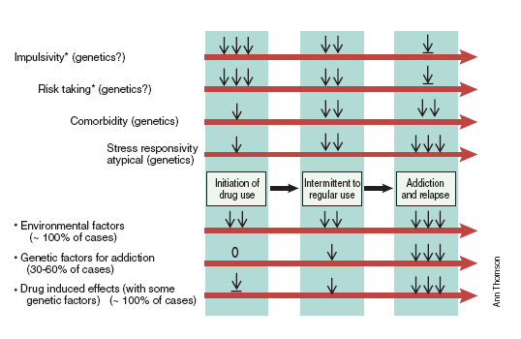
從偶一為之到習慣性使用
Kreek MJ et al, Nat Neurosci. 2005 Nov;8(11):1450-7.
Notes:
一個人從一開始的好奇使用，到比較經常性去接觸毒品的階段，個性上的衝動性並不是絕對主要的因素。 Dr.Kreek認為，在經常使用毒品的這個階段，除了個性上的衝動，有沒有其它的共病性也同樣重要，比方說，你要紓解心情，你有憂鬱症，所以你會去用，或者你需要拿這個東西來壯膽等等，這時候你的共病性以及個性上對壓力的承受能力，所占的角色就會表現出來。等到一個人走到第三階段，即所謂的成癮階段時，個性上因素的比重會慢慢降低，而影響這個人會不會從成癮跳脫出來，是決定在環境的影響及藥物本身的作用，像海洛因，因為它的戒斷症狀非常不舒服，因此相對難戒，至於香菸，可能技術上比較簡單一點，而且它有一些貼片等等可以去處理。所以在成癮的不同階段，環境、個性因素的影響占的比重會有些不一樣，這是在治療上需加以考慮的。

Slide 5
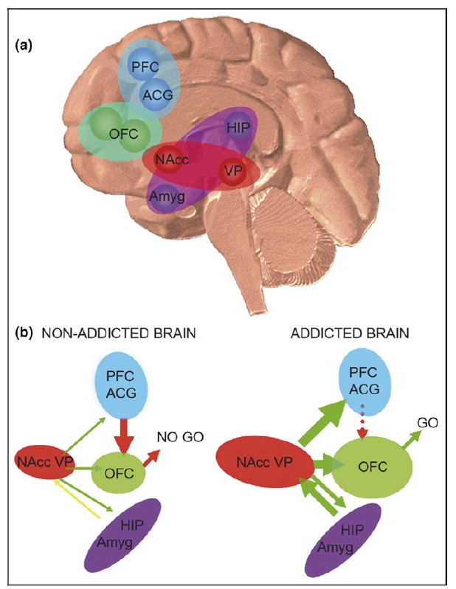
成癮的四個腦迴路改變
（紅）預期得到獎賞、及快
樂中樞
（紫）記憶與學習、及條件
反射中樞
（綠）動機、生物本能、及
價值衡量中樞
（藍）認知控制中樞
Baler, Volkow et al, Trends Mol Med. 2006 Dec;12(12):559-66. NIDA, 2006
Notes:
成癮之所以難以戒除，主要是它不只牽涉環境的因素、心理的因素，更基本的是，長期使用這個藥物以後，大腦會有幾個迴路受到影響，等於是被這個藥綁架。
有哪幾個迴路被綁架？第一個是，投影片中紅色的這條迴路，它是所謂的獎勵中樞，我們人中了大獎，或是吃到好吃的東西，獎勵中樞都會活化，但你用了毒品後，這個中樞可能是我們中了大獎活化的好幾倍，甚至千倍、百倍。
另外，當常常使用毒品到成癮的階段後，大腦(紫色的區塊)中管記憶的區塊會牢牢記住用藥的愉悅感覺，即使事隔多年都沒有再碰毒品，只要一點小小的暗示/線索 (cue)，仍會勾起對毒品很愉悅、很想用的感覺。
再來，綠色的這塊，是我們大腦裡面管執行的部分，藍色的這塊，則是管認知跟衝動控制的，我們可以把它想像成一個比較高的道德控制中樞，然成癮者的特色就是，控制中樞這塊是比較弱的。這有幾個講法，有的人認為說，這是先天的，有的人認為，這是長期接觸毒品後的結果，使衝動控制變弱。
如果我們把這四個迴路綜合考量，當一個人沒有接觸毒品時，那他這四個迴路沒有被改變，他並不知道使用毒品後會有什麼愉悅的感覺，對毒品也沒有什麼刻骨銘心的記憶，所以他的道德中樞(藍色區塊)會發揮很強大的抑制作用，會跟他說：用這個東西，可能會有種種的後果，最後，他大腦綠色這個區塊就執行「我還是不要碰毒品」這個決定。
但當一個人的腦子已經被毒品綁架的時候，他腦子裡面的獎勵中樞跟記憶中樞，就時時刻刻都在提醒他，用毒品很好、很愉快、很舒服，又偏偏他大腦踩煞車的那塊踩不住煞車，所以這個人只要一點點小的誘因，就可能順水推舟跑去用毒品。
這就是我們在臨床上面會看到，一個人為什麼使用毒品以後，就好像很難從毒品的魔掌裡面逃脫出來的原因。

Slide 6
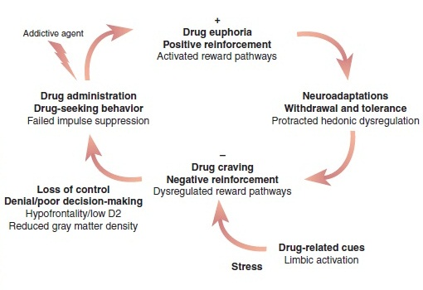
成癮的惡性循環
成癮物質
欣快感
正向增強
藥物使用行為
戒斷症狀
渴癮
控制力及決斷力缺失
負向增強
藥物相關線索
壓力
Notes:
也可以用另一個方式說明成癮的惡性循環。比方說，使用安非他命後會有很愉悅的感覺，這對我們來講就是正向的回饋，會導致我們很想繼續去找安非他命來使用，等到我們常常使用之後，我們的大腦像剛剛講的被綁架了，一些神經迴路就會牢牢記住這個感覺，導致不用的時候，會產生幾種現象：一個是身體會有戒斷症狀，另一個是心理的部分，不用的時候就會產生craving，就是所謂渴癮的現象，這個craving其實很容易被一些小小的誘發因子誘發出來，或者在感覺有壓力的時候就會誘發出來，使得病人即使很久沒有碰毒品，只要提到一些跟毒品有關的事情，就會勾起他心癢癢的感覺；而他在處理心癢癢感覺的時候，假如他的衝動控制Ok，可能還踩的住煞車，但偏偏這些人接觸毒品以後，衝動控制的部分相對是變得比較弱的，所以常常craving出來以後，因衝動控制不好，就再跑去用毒品，用毒品之後，就會馬上從很不舒服、很像地獄的感覺，變得像用毒品之後，很愉悅、像天堂的感覺，所以這個人就永遠在這個循環裡面一直循環，很難跳脫出來 。

Slide 7
和高血壓 / 糖尿病治療模式的比較
沒有神奇的療法，但有證實有效的療法
受基因、環境及行為等因素交互影響
都是慢性而復發的病程
Notes:
前面提到的現象就是成癮問題很難處理的根本原因。但如果把成癮這個問題跟一般常見的慢性疾病，比方說糖尿病、高血壓去比較的話，有時可能也不用那麼悲觀，為什麼呢?這幾個疾病有個共通點，像糖尿病、高血壓基本上沒有所謂的神奇療法，但有一些藥物和飲食的控制，可以幫助病人的血壓、血糖維持在一個穩定的範圍，但如果把這些藥物或者運動、飲食控制拿掉，病人的血糖、血壓可能就會慢慢變高，但是有效的療法確實是在那裡。成癮也是一樣，沒有一個有效治癒的治療，比如說打了一針，從此以後不會再想毒品但確實有些有效的藥物及有效的心理治療方式，可以幫助這個人抵擋毒品的誘惑。另外，它跟糖尿病、高血壓比較起來，還有一個地方非常類似，同樣除了基因上的影響，它還受環境和行為的交互因素的影響。所以，如果從病程的角度來看，這些慢性病包括成癮、糖尿病、高血壓，基本上就是兩個特點，一個是它的確會變成慢性病，另一個特點是，它是非常容易復發的，只要稍微不注意，可能它會又再復發。

Slide 8
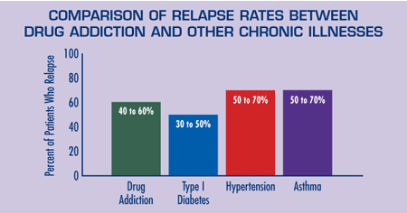
成癮是一種慢性復發性的腦部疾病
Notes:
成癮復發的比率為何？我們來看這邊有一些數據，藥物成癮在最左邊，一般來講，統計復發的比率大概4成到6成，有的成癮藥物比較困難，像海洛因，復發比率到8-9成，但是平均4-6成，這個比率跟糖尿病、高血壓比較的話，其實相差不多，糖尿病、高血壓也差不多有一半的復發率，所以如果我們純粹從疾病的本質去看，則成癮其實跟一般的慢性毛病需要注意的重點及處理的方式並不會差太多。 可能它因為牽涉到法律的問題，還有一些道德價值的判斷，變得在處理它的時候，會把其它不同的概念加在上面。

Slide 9
將成癮視為疾病
≠
免除病人的責任
如病識感、配合治療等
Notes:
但假如完全把它去道德化，純粹視之是一個疾病的話，是不是代表成癮的人可以雙手一攤說：「我這個就是一個毛病，我自己控制不了」。其實不是這樣，就算我們把成癮當成一個疾病，既然是一個病人，當然就要有病人該有的義務，比方說，需要配合治療，需要替疾病做出改變。

Slide 10
傳統的「簡單醫療模式」
中短期成癮治療
替代療法或其他藥物治療
團體心理治療
個別心理治療
成癮病人
非成癮病人
Deni Carise, Ph.D.
Workshop: Drug Policy, Psychosocial Intervention, Rehabilitation, and Recovery
May 22, 2011
Taipei, Taiwan
10
Notes:
社會傳統對於成癮醫療總是期待一些比較美好、比較神奇的療法，包括現在很多人，都還是這個概念，認為一個人現在有成癮，他去接受某種治療，也許是半年，也許是一年，就整個洗心革面，完全不會成癮、完全不會復發。事實上，這個是理想，但是在現實社會並不是，這個模式比較適合用在一般的外科毛病，或者說，是打疫苗的概念，但是成癮是一個慢性復發的疾病，所以這種一次性的治療，其實它的預後不見得是好的。

Slide 11
實際治療成效
花費昂貴、復發率高
未有「個案管理制度」介入
50% 病人未出席第一次治療
50% 病人在第一個月即中斷治療
60% 病人在治療結束半年內復發
Deni Carise, Ph.D.
Workshop: Drug Policy, Psychosocial Intervention, Rehabilitation, and Recovery
May 22, 2011
Taipei, Taiwan
Notes:
傳統的成癮治療模式在實際病人預後上有幾個缺點，第一，就是花費高，也許是一個單次、密集性的治療；再來是，復發率很高，為什麼會這樣?主要是沒有把這種成癮容易復發的疾病特性考慮在內，所以沒有以個案管理的制度去介入。沒有以個案管理的制度去介入會有幾個現象：可能超過一半以上的病人根本沒有來治療，接下來可能有來第一次治療，但是第一個月就退出了，就沒有再治療了，即使有一些人真的走完療程，但是療程結束後，沒有好的追蹤機制，大多人其實在療程結束半年內，又會再復發。所以，沒有以個案管理的制度去介入，以及沒有考慮到疾病容易復發的特性，是傳統治療最大的缺陷。

Slide 12
完整的治療模式
生理解毒
Detox
視使用成癮物質選用不同解毒藥物
持續復健
視個案需求及現有功能擬定不同復健計畫
持續照顧
復發預防
Deni Carise, Ph.D.
Workshop: Drug Policy, Psychosocial Intervention, Rehabilitation, and Recovery
May 22, 2011
Taipei, Taiwan
12
Notes:
完整的治療模式，要把這幾個因素考慮在內，可能要分成三個階段去處理病人的問題。第一個階段是所謂的生理解毒，因為病人進來治療的時候，可能生理上會有一些戒斷症狀要依照使用藥品的不同形式，去使用不同的藥物處理生理的戒斷症狀。等到生理的部分處理到一個段落，就開始要進到復健的階段。復健階段基本上是個別化的治療，會看這個病人性格上的缺陷，也許有一些精神方面的疾病需要處理，然後再看他功能上的缺陷，包括家庭功能的缺陷，職業功能的缺陷，去做一個個別化的治療計畫。第三階段是持續照顧、復發預防階段，這個階段最容易被忽略，但是是關係成癮治療有沒有成功的一個最大關鍵，在這個階段要教會病人能夠自我監控，覺察復發前的徵兆(sign)並提早做預防。

Slide 13
持續照護目標
提早介入預防復發
鼓勵病人自我監控
Deni Carise, Ph.D.
Workshop: Drug Policy, Psychosocial Intervention, Rehabilitation, and Recovery
May 22, 2011
Taipei, Taiwan
Notes:
在第三階段，最重要要做兩件事情，第一個，假如有一些復發因子出現，就要提早介入。比方說，我們以前跟他(病人)做過討論，知道他的罩門在於情緒的處理，當我們發現他有事業不順，或者有跟老婆/女朋友吵架的情形，我們就要有警覺心，他現在可能開始會不太穩定，這時候就要提早做介入，也許是諮詢、也許是藥物的幫助。但這個比較是後端的，被動的去處理，其實我們希望在第三階段要教會病人可以自我監控，因為只有透過他自我監控，他有問題，他才會過來找你，我們才能夠在復發前更早的去介入。
這個概念，我們把它用減肥的概念來想，就會比較容易理解。通常減肥本身應該都不太難，比方說，你經過一個很激烈的一個減重班，或者一個很嚴格的飲食控制計畫，或多或少，你瘦個5公斤左右不是問題，但是，常常復胖的時候不是參加減肥班的時候，復胖通常是減肥班參加完，過了2-3個月的時候，因為在這2-3個月，你可能覺得不會再胖起來，所以慢慢對飲食的控制比較鬆懈一點，慢慢的運動控制會比較鬆懈一點，但是這時候最好是要固定量體重，褲子不要買寬大的，因為如果你買比較寬的褲子，變胖的時候就不太容易提早知道。

Slide 14
心理治療
為「非鴉片類成癮」疾患 (如安非他命、搖頭丸)主要治療工具
也可作為替代療法之輔助療法
以認知行為治療為主
跨理論模式（transtheory model）/ 改變階段理論
透過個別治療，可以針對個案「我沒有成癮」、「我不會再犯」等迷思進行深入的討論，讓個案知道自己思考的盲點。透過團體的治療，可以讓個案在情緒 上、生活安排、以及人際互動上有更自發的探討，並且經由各種生活的安排，達到「思考─準備─改變─維持」等階段
實際操作可參考林滄耀、顏正芳醫師之教案
Notes:
在治療階段，有哪些工具可以使用？ 一般來講，除了藥物以外，還有相當大的一部分是靠心理治療；心理治療，特別是在沒有替代治療的成癮藥物，像是安非他命、愷他命、搖頭丸，這類的成癮，反而是主要的一個治療工具。 用心理治療做為治療工具時，要考慮病人的學歷通常不高，個性上也不太有耐心，一般針對藥癮者的心理治療以認知行為治療為主。現在比較主流使用的是所謂的跨理論模式，也就是所謂的改變階段理論，也有人叫作動機式晤談。這個理論的重點，是持續去誘發病人他想要改變現狀的一個動機，病人在每個階段會有不同的困難點需要去克服，我們要針對每個階段他會遇到的困難，一一的跟他討論。動機式晤談的好處是簡單、易懂，對治療者來講也有一個明確的操作方式，所以一般來講，不管是在團體或是個別性的治療，都會採用這個模式，實際的操作方式，在我們教案系列有相關的教案設計可以參考。

Slide 15
理想的治療模式: No Discharge
生理解癮
心理重建
生活重建
社會重建
Notes:
成癮治療這件事，是一輩子的事情，不是到某個階段，就可以放鬆下來，每個病人其實每個階段都還是要提醒自己，還是有復發的可能性，病人也許一開始生理解毒的階段過的很順利，在心理重建的地方會卡關一點，卡關的時候，也許我們透過心理治療、心理諮商，或是各種社會資源的介入，幫助他進到生活重建，生活重建到後面，我們會希望這個人的社會功能也可以重建起來。整個的過程中最基本的概念，就是要把「容易復發」的這個概念，時時刻刻記在心裡，就跟減肥容易復發是一樣的道理。

Slide 16
司法醫療整合處遇流程
Ø
有吸毒傾向，需強制戒治
入戒治所戒治
Ø
隨案移送入監所觀察勒
裁定
個案吸毒
遭偵察
戒
Ø
服刑
Ø
檢察官強制個案接受治療換取
Ø
不需戒治
緩起訴並繳交緩起訴金
出所
Ø
個案自
願接受門診治療
Ø
停戒或假釋觀護追蹤
個案戒癮
Ø
觀護人建議個案接受自願治療
Ø
個案不接受接受治療或追蹤
醫院進行社區追蹤
Ø
資料來源:廖定烈醫師
Notes:
成癮這個問題常常會牽涉到司法，所以在臨床實務上，我們就需要跟司法界有一個整合，才能夠好好的處理這些成癮的個案。現在在台灣整合的狀況是，假如個案吸食二級或是一級毒品，則會遭到偵查，偵查後可能有兩種結果，一種是檢察官認為他也許是初犯，情有可原，也許會判緩起訴；也有一種是檢察官認為這個人，比方說這幾年已經類似的案件犯太多，可能就不會判他緩起訴，也許是判他去觀察勒戒及戒治，甚至起訴進入司法流程入獄、服刑，另外也有個案是在被司法體系發現以前，自己過來戒癮，這個通常就是會走我們一般的治療模式去處理。

Slide 17
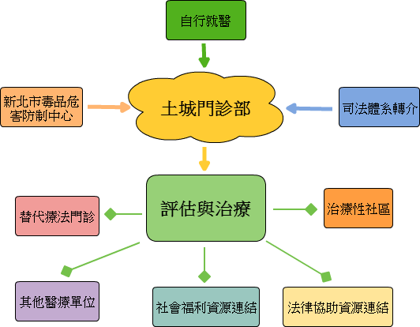
八里療養院成癮治療網絡為例
Notes:
以八里療養院來講，我們的成癮治療業務主要在土城門診部執行。我們有司法體系轉介過來的，可能是一些緩起訴的個案，或者是出獄後在假釋的階段，觀護人叫他過來的，也有一些個案，是從新北市的毒品危害防治中心轉介過來的，這部分，比較多是學校體系透過毒防中心轉過來的，也會有一些是在還沒有被司法和學校發現以前自己過來就醫的，病人進到門診體系以後，我們會經過一個評估跟治療。我們治療其實也不完全都在我們門診，因為有的個案需要的可能是所謂的治療性社區，就是戒毒村、晨曦會戒毒村等等之類的；也有個案除了醫療上的協助以外，也需要一些法律資源的協助，或者社會資源的協助，甚至有的個案，會在治療過程中發現，不只是他，連他的配偶，也許會有家暴的問題，他的小孩，也許會有社會福利方面的需求，甚至失養等等之類的狀況需要去處理。對成癮個案的治療要治療比較完整的話，會自然而然形成一個網絡，需要全方面處理個案的這些問題。

Slide 18
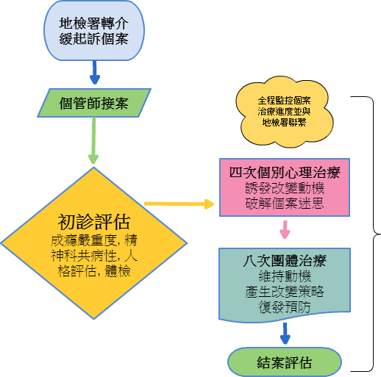
改變階段理論在緩起訴個案之應用
Notes:
改變階段理論運用在緩起訴的病人身上，我們是用比較結構的方式去進行。一開始接受到地檢署轉介個案，會有個管師專門去追蹤從頭到尾的治療過程，治療會用很結構的方式去安排，考慮到兩點，一個是司法的要求，因為司法要知道，你到底要對他做什麼治療，效果在哪裡，要有一個很明確的依據，再來，個案特性的要求，成癮的個案，有時候喜歡討價還價，會使治療效果減弱，所以我們在安排上要明確，比如他參加緩起訴治療，就是要完成四次的個別治療，八次的團體治療，中間請假之類都有一定的規矩， 這個目的，就是希望藉由司法的力量，結合醫療的力量，讓這些人能夠好好的被治療。

Slide 19
實務經驗分享
健保不給付成癮治療，降低個案治療動機
非自願案主須有一定程度公權力之介入，配合完整個案管理制度才能提高治療retention rate
與縣市毒品危害防制中心及地檢署合作會需磨合協調彼此觀點及作業流程
治療期滿(如緩起訴期滿)的後續個管追蹤限於經費人力及法令，目前尚未提供持續照護
Notes:
我在這邊也針對在八里療養院執行藥癮的實務經驗，跟大家做一個簡單的分享。
我們從民國94、95年開始執行到現在，執行上遇到的最大困難點是，第一錢的問題，健保本身不給付戒癮治療，所以想要來醫院戒毒，就是全部自費，這個自費的療程，以緩起訴治療來講，大概也需要兩萬塊，所以對這些個案來講，與其花兩萬來接受治療，他會想說不然就繼續用毒品好了，要解決這個困難點，我們的作法是，我們會去幫他申請一些公部門的補助，包括衛生局和疾病管制署，有一些管道去補助一些治療的費用，減低個案來治療所需要的開銷。但也需要做一個拿捏，這些人我們把他當成病人，不代表他沒有責任，把責任換算成金錢來講的話，他自己還是需要出一些自付的部分，他比較會去珍惜使用這個資源。再來，我們的個案可能有超過一半以上是非自願的案主，可能是法院叫他來，或者是學校叫他來，這些非自願案主本身動機沒那麼強，就需要有一些公權力在背後督促他，他才能夠繼續留在治療內，像緩起訴的治療，有的醫療院所發生一個現象，因為緩起訴的規定，是一年後，他如果沒辦法完成治療的話，我們就會把他撤銷，但是有的醫院，最後被撤銷的時候才發現，原來他中間已經出席率不好一段時間了，但是，醫院可能就是人力不夠等等，沒有去督促個案來接受治療，我們八里療養院做法是，我們發現這個個案超過三次沒來的話，就會請觀護人用地檢署的名義開一個告誡單，它可能會寫說：某某某，你什麼時候沒有來接受治療，如果你再不來的話，你可能緩起訴就會被影響到。這招通常都會很有效，下次個案可能就是會過來治療，我們就有辦法繼續幫他。我們遭遇到另一個困難點是，畢竟治療是我們從醫療的觀點去看，但是這些人可能有另外一個身份他可能也是緩起訴的人，或者是假釋的人，所以他還有一個司法的身份需要去處理，我們怎麼跟司法單位互相磨合，讓個案的治療會比較完整，這又是另一個議題。我們發現，定期開會溝通是最好的方法，定期開會溝通以後，大家慢慢的都知道我們的想法是怎麼樣，他們的想法是怎麼樣，大家可以減少不必要的誤會。至於最後一個困難點，我一直還沒有想到好的解決方法就是治療結束以後，我們通常沒有多的人力去做後續的追蹤，偏偏這些人治療結束後才是復發的高峰期，有沒有辦法設計什麼方式，或者是透過縣市衛生局什麼樣的方案，去持續針對這些完成治療的人好好的做個案追蹤，這不是我們醫院可以做的，而是要從一個更大的、宏觀的角度去看。

Slide 20
鴉片類成癮替代治療
以低成癮性、半衰期長的藥物取代之
交互耐受性 (Cross tolerance)
- 預防戒斷症狀 (prevent withdrawal)
- 減緩渴癮 (relieve craving)
麻醉藥物阻斷( Narcotic blockade)
- 阻斷或減低欣快感
(block or attenuate euphoric effect)
主要使用藥物：美沙冬、丁基原啡因
Notes:
替代治療目前在成癮上是用在鴉片類的成癮，非鴉片類的成癮，像是愷他命成癮、安非他命成癮，沒有一個好的藥物發展出來。鴉片類替代治療的概念是，用另外一個類似鴉片類的東西，但成癮性比較低，半衰期比較長的藥物去取代，有一點像尼古丁貼片的概念，戒菸在一開始，可能會身體很不舒服、坐不住、焦慮等等，所以用一個貼片，貼片可以減少抽菸對肺的傷害，但是貼片裡面也含有一些尼古丁的成分，可以減緩戒斷時候的不舒服，這就是替代治療的概念。
在台灣主要是以美沙冬跟丁基原啡因來做替代治療，但是一些歐洲國家，像瑞士或是荷蘭，他們甚至直接用海洛因去治療海洛因，這跟我們台灣的國情差很多，不太可能在台灣實施。

Slide 21
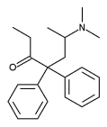
美沙冬
1937 首次被合成出來
  Max Bockmühl and Gustav Ehrhart
  IG Farben (Hoechst-Am-Main)
  1941 專利註冊
1949發現
  Full μ opioid agonist
  構造上與嗎啡、海洛因完全無關
  卻仍有相同的效果
資料來源:周孫元醫師
Notes:
鴉片類替代治療的兩個藥物，一個是美沙冬，這個用的比較久，另外一個是丁基原啡因，大概也有20-30年左右的時間。
美沙冬最早是在二次世界大戰時，由德國研發出來的，它的化學結構跟嗎啡、海洛因等等其實是完全不一樣的，但是它作用在我們頭腦裡是同一個點，所以它可以很有效的取代對嗎啡類或者是海洛因的需求，等於滿足對毒品的需求，但是因為它半衰期比較長，所以就不用天天去施打毒品。

Slide 22
第一劑服用後，血中濃度約於4小時後升至最高，然後再開始下降半衰期為12-18小時，平均時間為15小時
美沙冬
Notes:
一般來講，病人喝了第一口美沙冬以後，在身體裡面大概可以停留半天左右的時間。

Slide 23
經過幾天的治療後，美沙冬累積儲存在血漿蛋白及組織(肝臟、肺部、腎臟、與脾臟)，血中濃度開始與組織內的存量達成平衡。半衰期延長至13-47小時，平均為25小時
美沙冬
Notes:
等到幾天固定治療以後，慢慢的美沙冬會有一些成分累積在我們身體其他部位，包括一些血漿蛋白、肝臟、腎臟、肺臟等等，，它的半衰期會慢慢的拉長，所以會從本來維持半天左右的時間，變成可以在身體裡面維持一整天都有效，就比較不會隨時要去找海洛因來施打。

Slide 24
組織與血中濃度達成平衡後，血中濃度的變動相對變小。每天服用一劑足以控制 craving(渴癮)
美沙冬

Slide 25
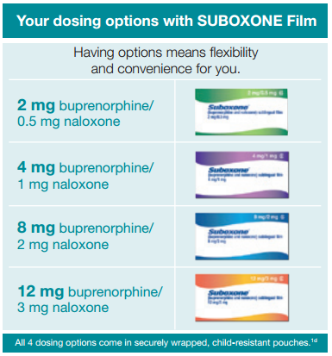
丁基原啡因(舌下錠)
Suboxone ^{®舒倍生} ：4 Buprenorphine ：1 Naloxone
較不易遭濫用，歸類在第三級管制藥物
Notes:
丁基原啡因也是一個類似的藥品，但是它有幾個特色跟美沙冬比較不一樣。

Slide 26
“Ceiling”Effects 天花板效應
Notes:
丁基原啡因有一個天花板效應，使用美沙冬時，喝的越多，藥效會越往上提升，但是丁基原啡因，吃的越多，到某個點就停住了，藥效就停在那裡，超過這個點，就算吃再多，藥效並不會跟著往上升，這樣會比較安全，因為病人就不會因為這樣去多吃藥，而造成呼吸道等等的副作用，並且可能有生命危險，就算吃多了，也不會比較有感覺，病人也不會去濫用藥。

Slide 27
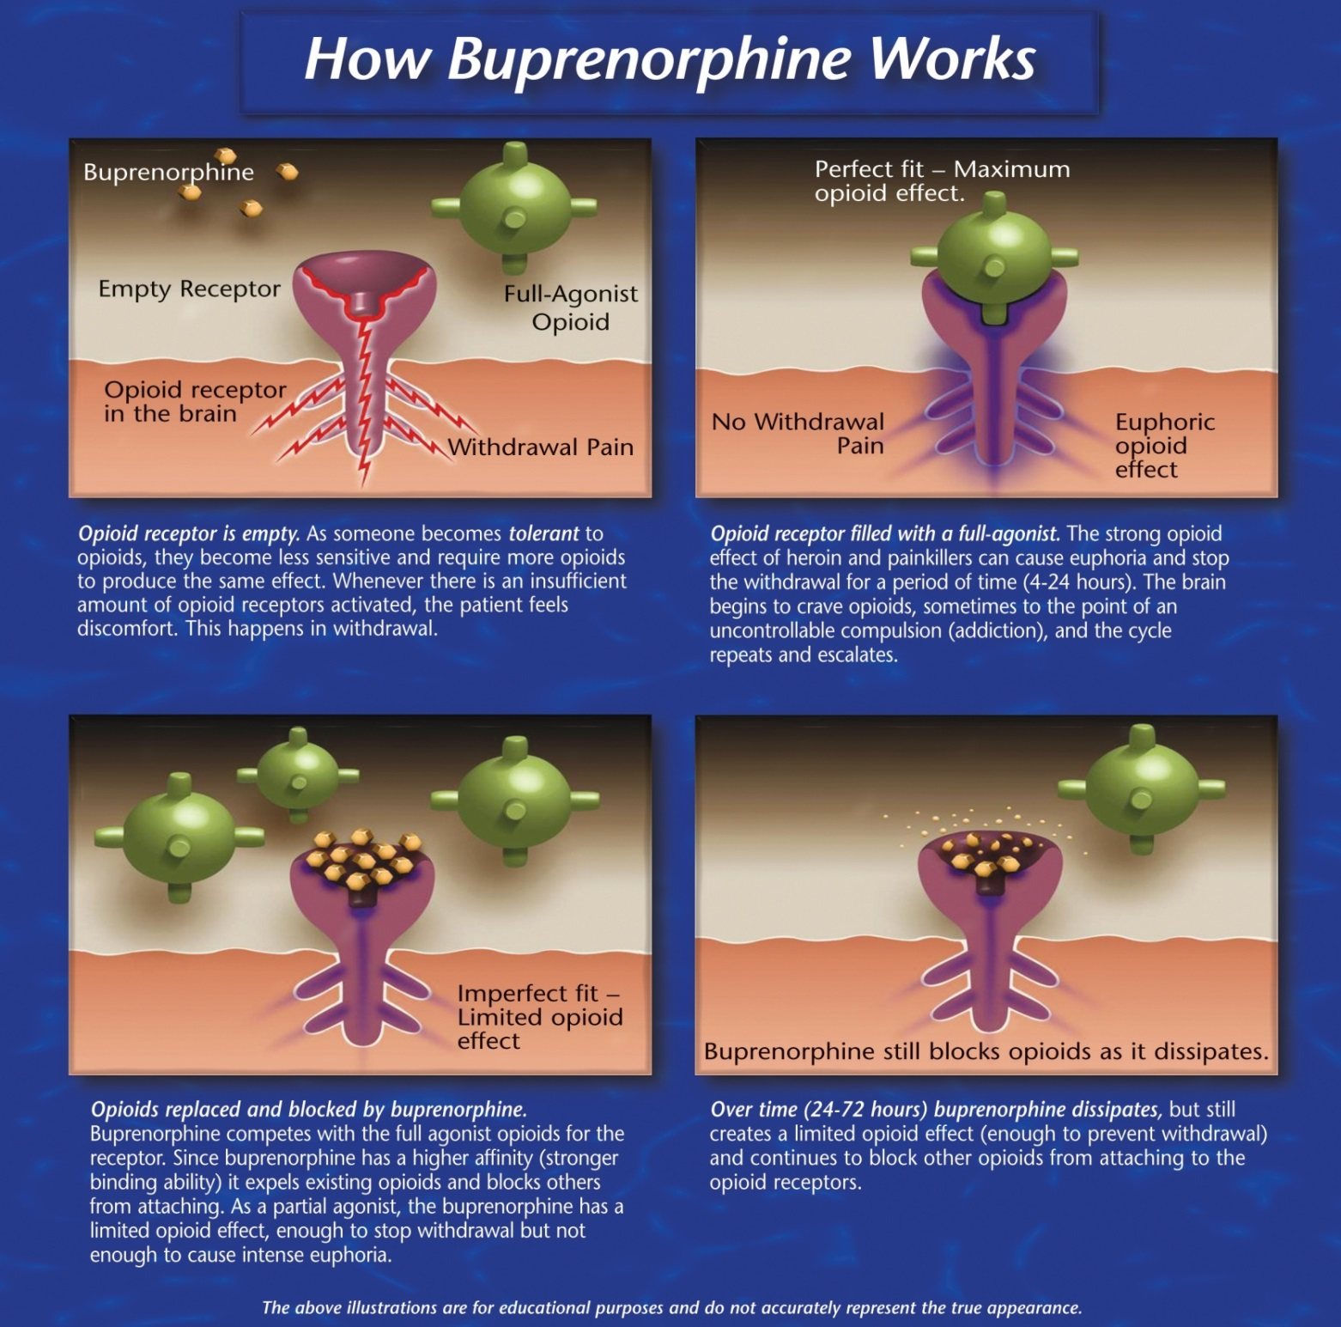
http://www.drugabuse.gov/

Slide 28
美沙冬 vs 丁基原啡因
 | 美沙冬 | 丁基原啡因
導入期目標 | 避免中毒 | 避免precipitated withdrawal
投與第一劑時 | 病患必須沒有中毒跡象 | 病患必須處於戒斷狀態
首次劑量 | 首次劑量不可過高 | 給予測試劑量後(eg:2-4mg) 無不適情形則補足剩餘劑量至8mg
調整劑量 | 緩慢增加劑量 約2-6 週達到目標劑量 | 快速增加劑量 約2-3 天達到目標劑量
Notes:
因為這個特色的不同，它跟美沙冬在調劑上會有一點不一樣，美沙冬在剛開始使用的時候有幾個原則，第一，因為可能會越吃越多，所以要確定病人沒有中毒的跡象，剛開始給藥會比較小心，會從比較低的劑量去給，但是丁基原啡因剛好相反，因為就算吃多了也只是沒有效，有屋頂效應，所以丁基原啡因一開始就可以給比較多的量，而且調藥的速度會比較快，這是兩個最大的差別。

Slide 29
複方丁基原啡因
安全性高
服藥彈性佳
戒斷症狀輕微
避免污名化
協助病患回歸正常生活
Notes:
丁基原啡因有幾個好處，一個是安全性比較高，再來是半衰期比美沙冬更長，所以服藥的彈性會比較好，可能可以兩天吃一次，甚至有的病人可以三天吃一次，最重要的是，這個藥在台灣的法律規定上屬於三級管制藥品，所以可以讓病人帶回家，病人可以擺脫參加美沙冬替代治療，需要天天來醫院報到的困境，當吃丁基原啡因吃到穩定的時候，甚至出國都沒有關係，可以帶著藥出國，出入海關，這是一個合法的藥物。

Slide 30
毒品戒癮治療實施辦法及完成治療認定標準
Notes:
最後幾張簡單的投影片，是現在毒品戒治實施辦法，跟完成治療辦法的認定標準，給大家作參考。這個辦法是在民國97年的時候實施，當時裡面的規範主要是針對一級毒品，就是鴉片類成癮，後來二級毒品，像安非他命成癮，也納入規範，在102年一些條文就有修正，大致上跟一級毒品的修正範圍是差不多的，細節大家可以自行參閱以了。

